Slide 1
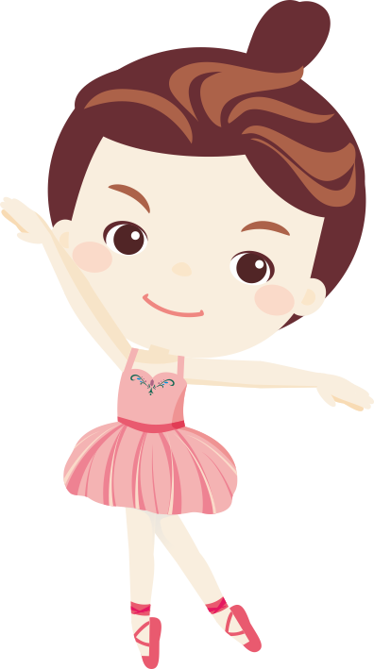
自我介紹
姓名：曾玟
興趣：跳舞
星座：牡羊

